Slide 1
QUY TRÌNH THIẾT KẾ GIAO DIỆN
Trần Thị Phương Linh

Slide 2
Chapter III Wireframe & Prototype
Nội dung 01
Làm việc với Wireframe
Nội dung 02
Nội dung 04
Prototype
Nội dung 03
Phân loại bản mẫu

Slide 3
Làm việc với Wireframe
Working with Wireframe

Slide 4
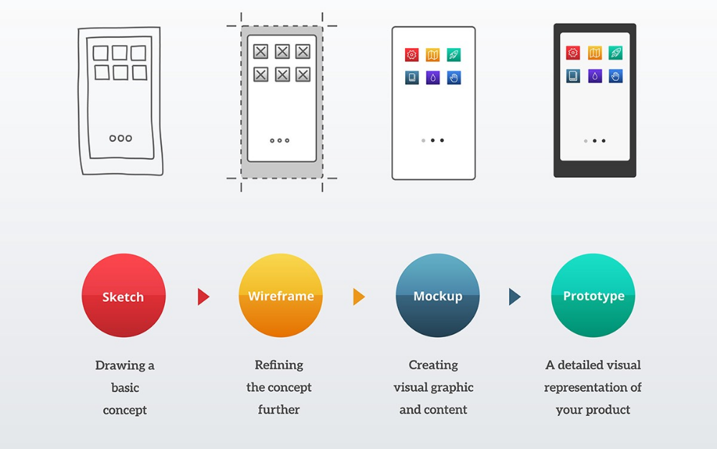

Slide 5
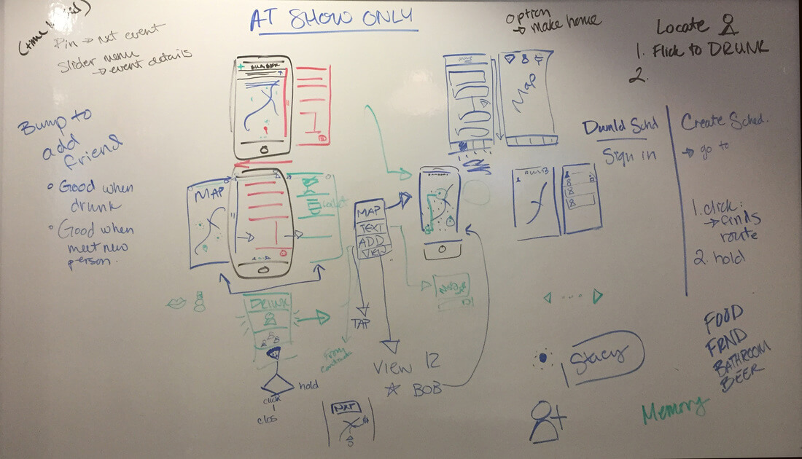
Sketch

Slide 6
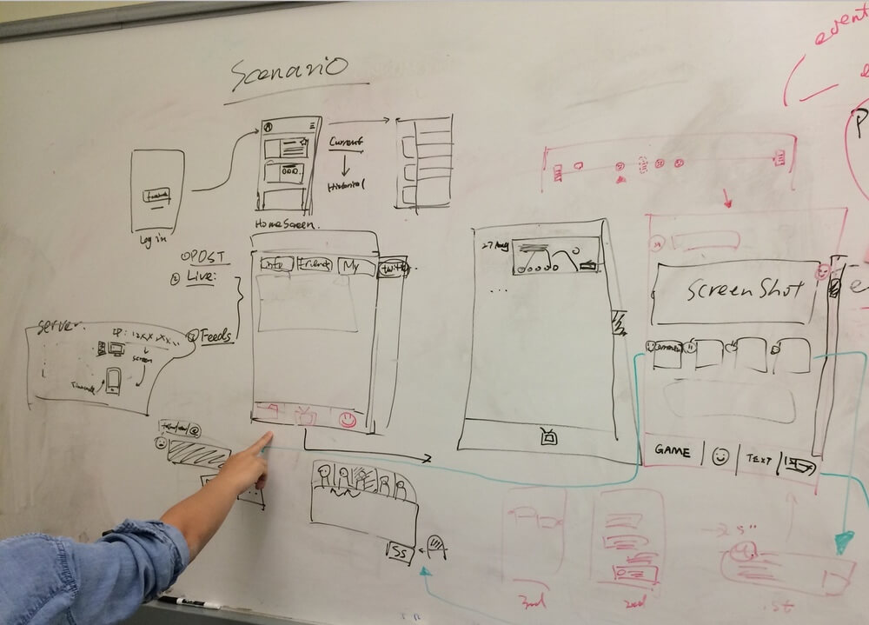
Sketch

Slide 7
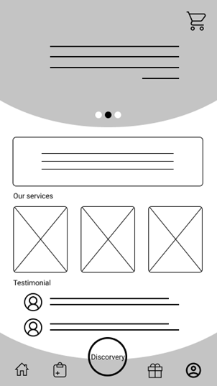
Làm việc với Wireframe
Thể hiện chức năng một cách tối giản:
Luồng đi cơ bản của user (User flow)
Cấu trúc nhóm thông tin
Wireframe – What goes where?
Các thành phần thường dùng:
Văn bản
Nút bấm
Hình ảnh
Biểu tượng

Slide 8
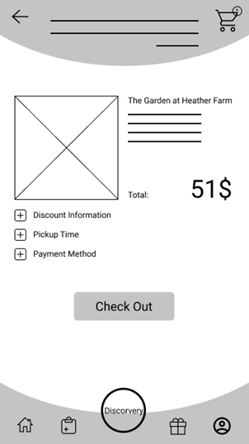
Làm việc với Wireframe
Tạo sự cân bằng, nhất quán
Đưa ra nhiều màn hình để so sánh
Cân bằng giữa khác biệt và nhất quán
Không quá tập trung vào chi tiết
Tương tác
Điều hướng
Chức năng
Logic
Consistency and Details

Slide 9
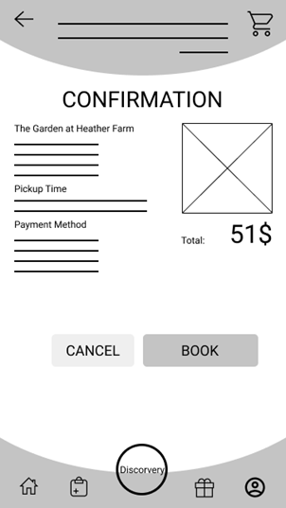
Làm việc với Wireframe
Thiết lập bản đồ wireframe
Wireframe map
Đánh giá wireframe
Non-Visual Paper Prototyping
Kiểm thử giao diện người dùng với prototype paper
LinhTTP
9

Slide 10
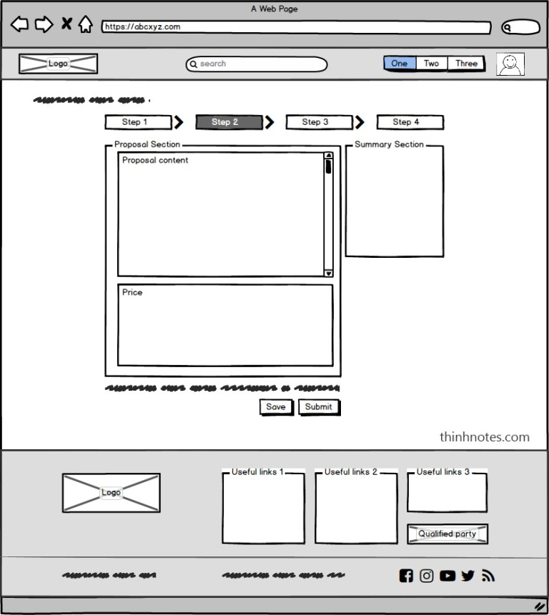
Làm việc với Wireframe
Header: Name, Owner, Status
Body: các section
Footer: Created by, Information, Contact…

Slide 11
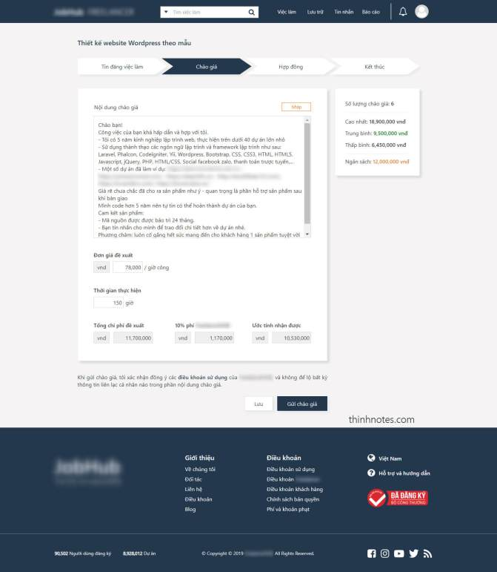

Slide 12
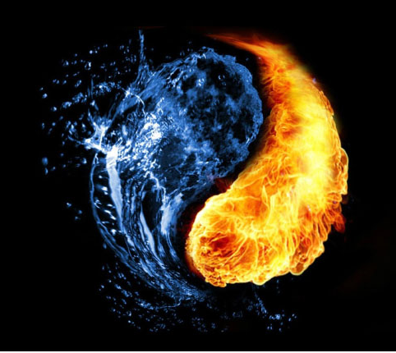
Mockup
Thiết kế trực quan: Mockup

Slide 13

Mockup
Thiết kế tương phản:
Kích thước
Hình thức (hình khối)
Kết cấu
Không gian
Màu sắc
Hướng của đối tượng
Design principles

Slide 14
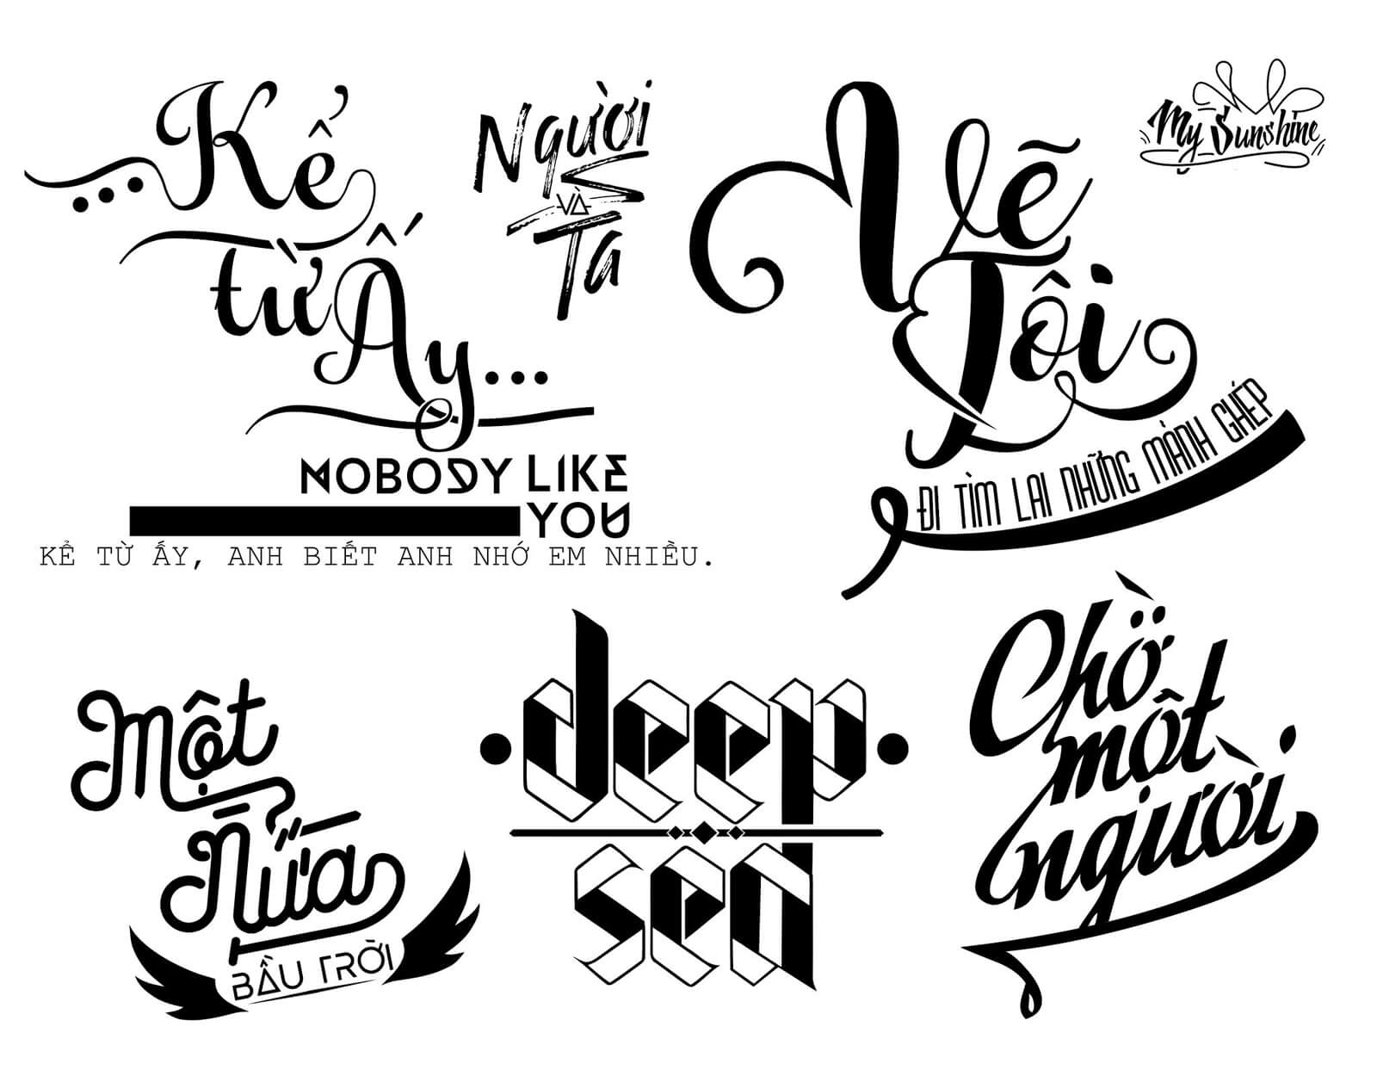
Mockup
Không gian âm/Negative space:
What is whitespace?
Khoảng cách giữa các đối tượng
Không gian xung quanh hình ảnh,
đối tượng đồ họa
Khoảng cách giữa các dòng và
chữ trong văn bản
Sử dụng không gian âm cho form

Slide 15
Mockup
Typography (chữ đồ họa)
Fonts
Typography tips
Kích thước
Chiều cao, chiều dài dòng
Căn lề
Sự tương phản

Slide 16
Mockup
Ví dụ tạo Mockup
Thảo luận của sinh viên
Sinh viên phân tích và đánh giá các nguyên tắc thiết kế nào đã được sử dụng về độ tương phản, không gian âm trên giao diện màn trang chủ website Wealthsimple.com?

Slide 17
Prototype
Prototype

Slide 18
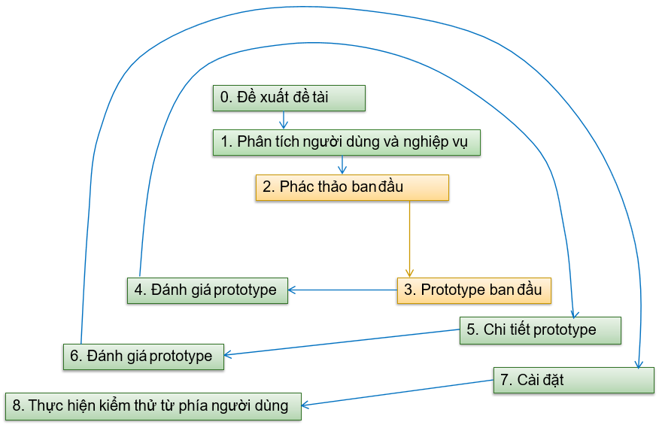
Bản mẫu giao diện
Video

Slide 19
Bản mẫu giao diện
Prototype:
Phiên bản nguyên thủy của một hệ thống
Là bản thí nghiệm không nhằm mục đích sử dụng thực tế
Giải quyết các vấn đề:
Ý tưởng có khả thi hay không
Người dùng có biết cách sử dụng hệ thống không
Example Usability Test with a Paper Prototype
Mobile Application Design : Paper Prototype Video

Slide 20
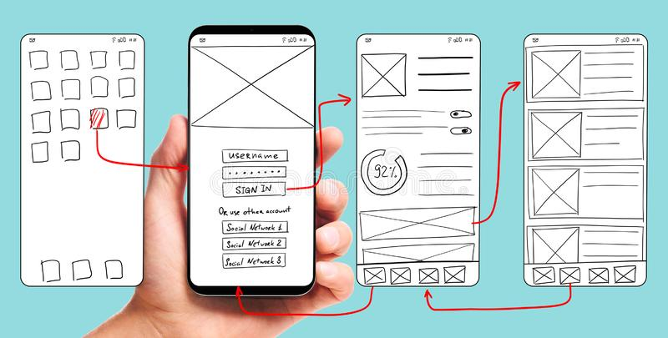
Tại sao cần Bản mẫu giao diện
Thể hiện các ý tưởng thiết kế sớm
Thử nghiệm các giải pháp thiết kế khác nhau
Cung cấp trải nghiệm thực tế
Dễ dàng thay thế hoặc loại bỏ…

Slide 21
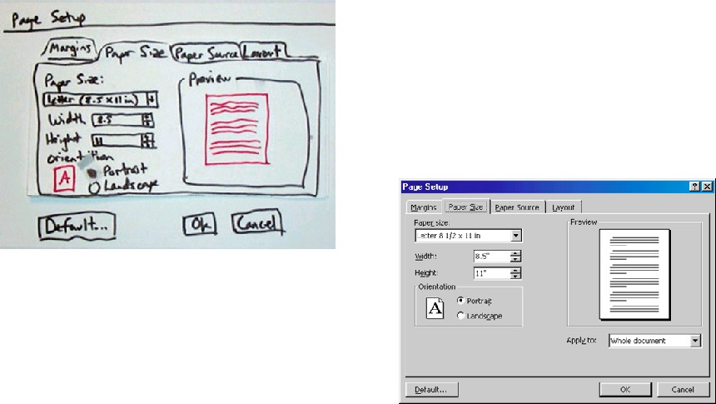
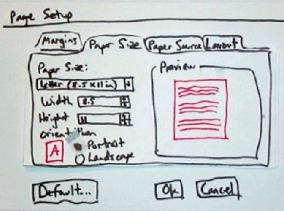
Phân loại Bản mẫu giao diện
Hight-fidelity Prototype
Phần mềm chạy được
Không cần debug
Dễ thay thế hoặc loại bỏ
Không cần biết lập trình

Slide 22
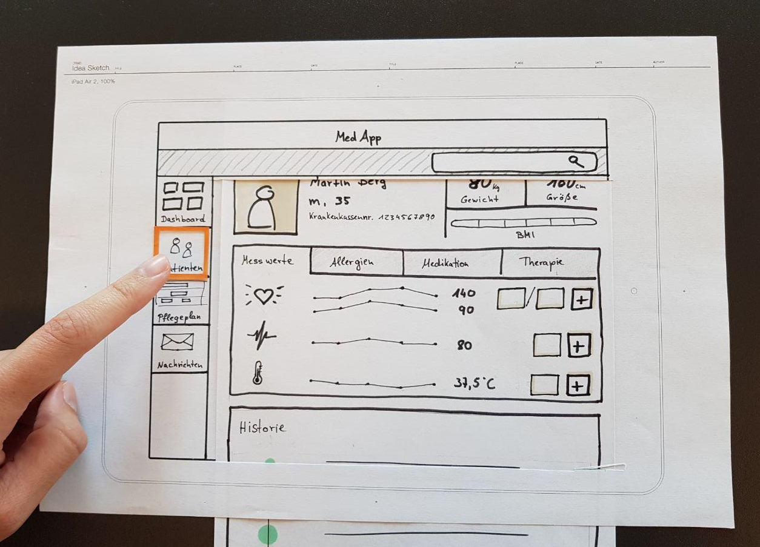
Phân loại Bản mẫu giao diện
Low-fidelity Prototype:
Video
Nhóm kỹ thuật thể hiện khái niệm
đồ họa của một sản phẩm
Xác định bố cục các tính năng
Rẻ
Phương pháp “Wizard of Oz”

Slide 23
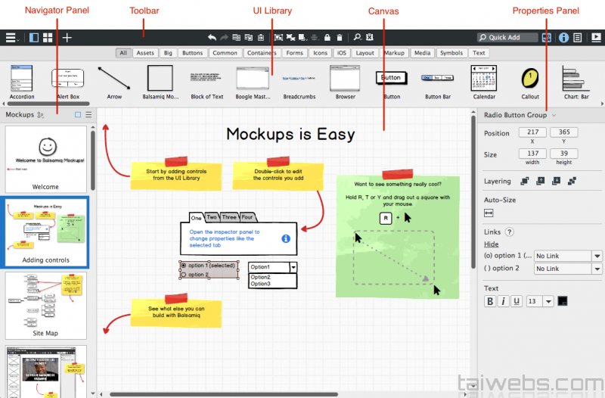
Paper Prototype
Paper Prototype
Vẽ trên giấy
Tương tác tự nhiên
Mô phỏng cách vận hành
Thuận lợi:
Dễ xây dựng
Chi phí thấp
Tiện lợi

Slide 24
Paper Prototype
Tools-based
prototyping

Slide 25
Thank you
Presenter name
Email address
Website

